Slide 1



Трековые полупроводниковые детекторы
Меркин Михаил Моисеевич
merkinm@silab.sinp.msu.ru
Научно-исследовательский институт ядерной физики имени Д. В. Скобельцына

Slide 2
О чем будем говорить
Что такое трековые детекторы, задачи и мотивация построения трековых и вётекс систем в физике частиц и физике космических лучей.
Краткая история трековых детекторов от первых экспериментов до сегодняшнего дня, параметры и возможности трековых систем.
Эра полупроводниковых трековых детекторов:
- принципы работы планарных детекторов: DC и АС детекторы.
- развитие микроэлектроники, многоканальные системы считывания, специализированные интегральные микросхемы – СИМС ( ASIC).
Примеры трековых систем: D0, CLAS12, ATLAS, CMS, СВД-2 и др.
Трековые детекторы в космических экспериментах.
Пиксельные детекторы: гибридные и монолитные активные пиксели, тенденции развития.
Вопросы радиационной стойкости.
Разработка и производство кремниевых детекторов в России.

Slide 3
Трековые и координатные детекторы
Трековыми детекторами называют группу детекторов, в которых при прохождении заряженной частицы возникает визуально наблюдаемый след (трек) этой частицы. Трековые детекторы сыграли выдающуюся роль в силу наглядности и возможности получения исчерпывающей пространственной картины изучаемого процесса. Благодаря этим детекторам были открыты ядерные распады и реакции, частицы (позитрон, мюон, заряженные пионы, странные и очарованные частицы).
В трековых детекторах след частицы визуально наблюдаем!

Slide 4
Трековые и координатные детекторы
В то же время есть группа детекторов, в которых треки частиц ненаблюдаемы, но с высокой точностью фиксируются их пространственные координаты. Детекторы такого типа раньше обычно называли координатными, однако и здесь все чаще применяется термин – трековые, поскольку совместная работа детектора и программы обработки данных позволяет визуализировать процесс.
Микростриповые детекторы, а также прецизионные многослойные пропорциональные камеры и дрейфовые камеры часто используют в качестве центральных (или вершинных - вёртекс) детекторов, непосредственно окружающих мишень (или место столкновения пучков в коллайдерах). Центральные детекторы играют важную роль в современных экспериментах на ускорителях высоких энергий.

Slide 5
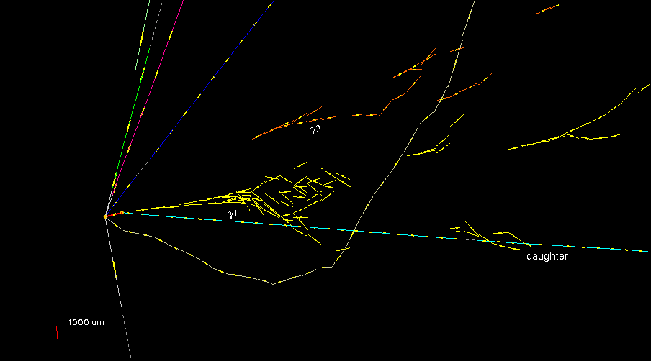
Эксперимент OPERA – событие в эмульсии

Slide 6
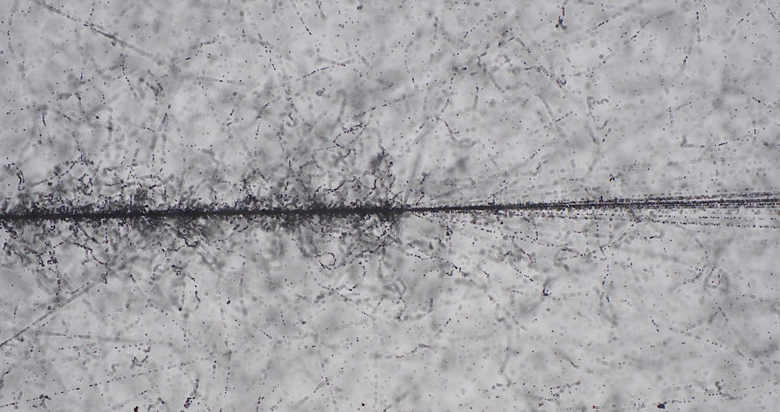
Эксперимент БЕККЕРЕЛЬ взаимодействие ядер ксенона с энергией 3 ГэВ
Ядерная фотографическая эмульсия представляет собой взвесь микро-кристаллов бромида серебра, заключенную в слоях желатина толщиной 180 мкм (около 0,2 мм). Такие слои обладают большой чувствительностью и позволяют в «аналоговом» режиме зарегистрировать треки фрагментов, образовавшихся при распаде ядер.

Slide 7
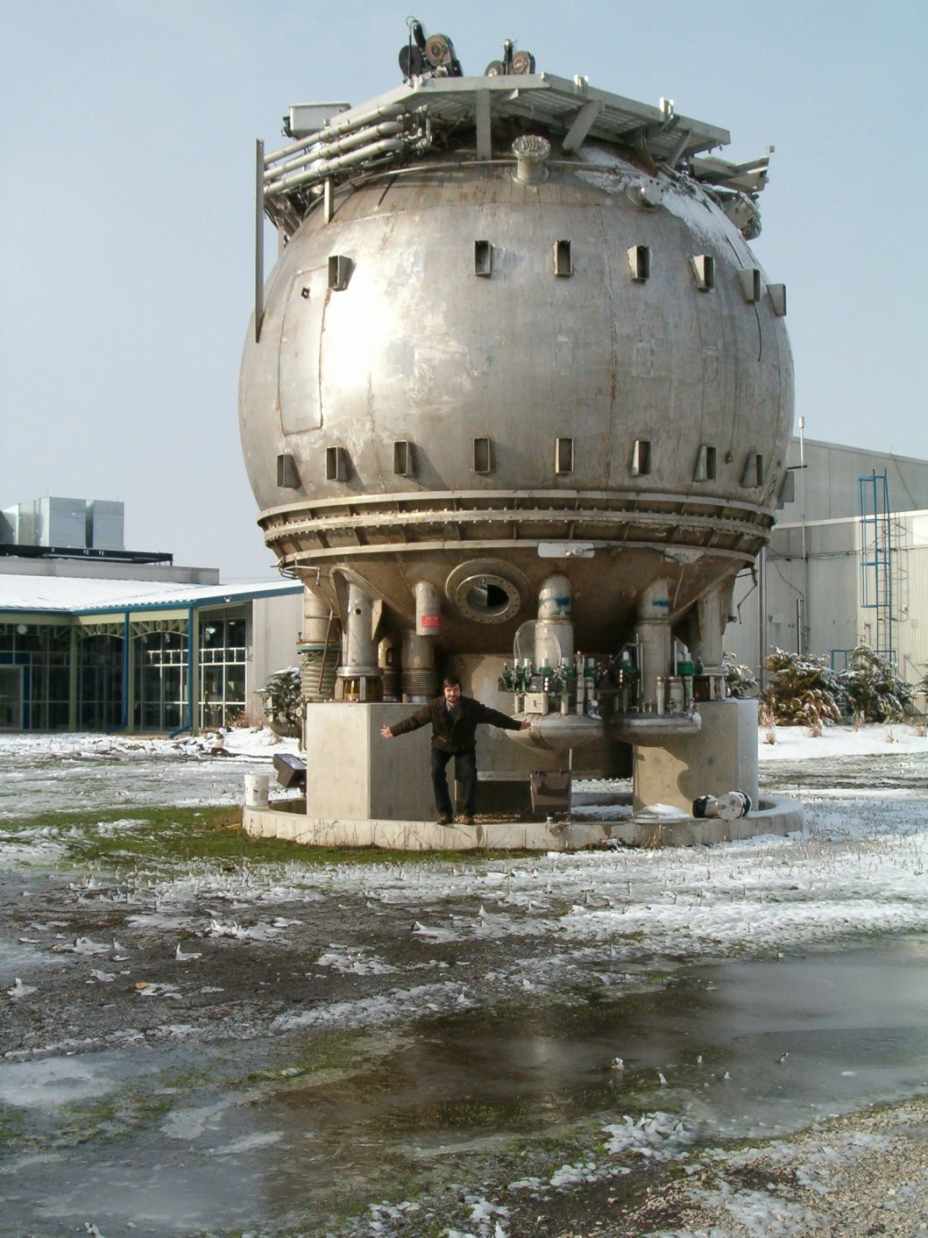
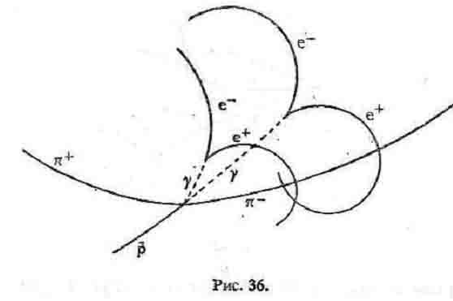
Пузырьковая камера.
Трековый детектор элементарных заряженных частиц, в котором трек (след) частицы образует цепочка пузырьков пара вдоль траектории её движения. Изобретена А. Глэзером в 1952. (Нобелевская премия 1960)

Slide 8
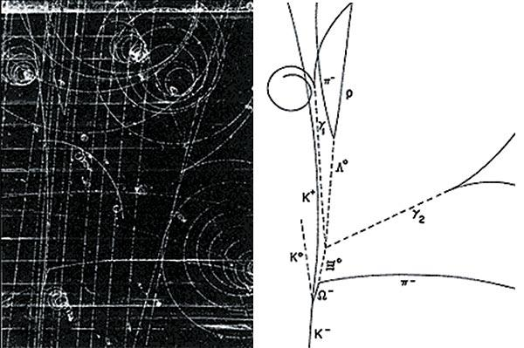
Треки в пузырьковой камере

Slide 9
Типичные пространственные и временные характеристики трековых и координатных детекторов
Тип детектора | Пространственное разрешение, мм | Временнoе разрешение, сек | Мертвое время, сек
Эмульсии | 0.001 | - | -
Камера Вильсона | 0.3 | 0.1 | 0.01
Диффузионная камера | 0.5 | 1 | -
Пузырьковая камера | 0.1 | 10⁻³ | 0.1
Искровая камера | 0.1-0.3 | 10⁻⁶ | 10⁻⁸
Стримерная камера | 0.2-0.3 | 2.10⁻⁶ | 0.1
Пропорциональная камера | 0.05-0.3 | 10⁻ ⁹-10⁻⁸ | 2.10⁻⁷
Дрейфовая камера | 0.1-0.2 | 2.10⁻ ⁹ | 10⁻⁷
Кремниевые микрострипы | 0.007-0.02 | 10⁻ ⁸ | 10⁻⁸
Кремниевые пиксели | 0.002 | 10⁻ ⁹ - 10⁻ ⁸ | 10⁻⁸
Резистивные плоские камеры | 0.05 | 5*10⁻ ¹¹-10⁻⁹ | 10⁻⁸

Slide 10
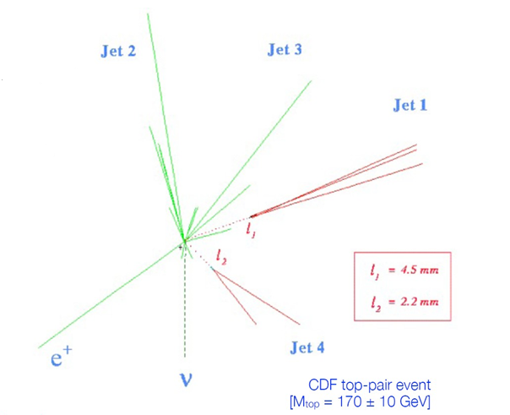


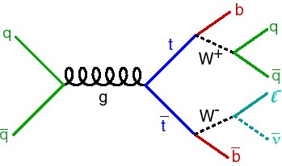
Координатно-чувствительные детекторы
Открытие t-кварка
Мотивация:
B-кварк тэггинг и измерение времени жизни по нахождению вторичной вершины
Пример
Время жизни
Считая что
Получаем пробег ~3 мм
[γ ~ 100]
Поэтому, для измерения времени жизни в пикосекудном диапазоне, нам необходимо пространственное разрешение порядка 5 – 30 мкм

Slide 11
Где используются твердотельные детекторы?
Ядерная физика:
Измерение энергии заряженных частиц до нескольких МэВ
Гамма-спектроскопия (точное измерение энергии фотонов)
Физика элементарных частиц
Нахождение треков частиц и вершин событий
Мониторинг состояния пучка
Спутниковые эксперименты
Треки и идентификация частиц
Безопасность, медицина, биология, …

Slide 12
Что мы хотим получить от трекового детектора в физике частиц?
Трек частицы с минимальным влиянием на ее параметры:
Определение точки первичного взаимодействия и мест вторичных распадов
Должно быть высокое координатное разрешение,
или другими словами высокая степень грануляции
Большой сигнал
Малая энергия для создания одной пары
Тонкий
Близко к точке взаимодействия
Малая масса
Минимизация вторичного рассеяния:
  Детектор
  Считывание
  Охлаждение/ конструкция

Slide 13
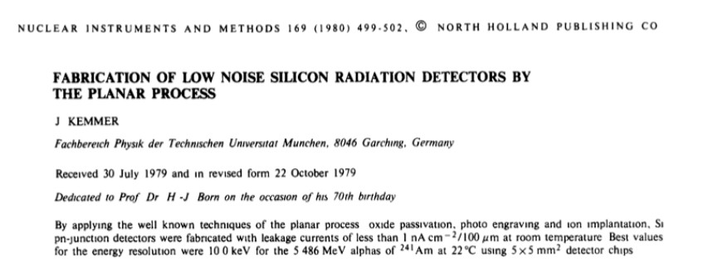
Первые кремниевые координатные (трековые) детекторы
Дж. Кеммер (J. Kemmer)
Эксперимент на фиксированной мишени
1980 – стриповый (полосковый) детектор
Большое устройство с большим количеством вспомогательных компонентов

Slide 14
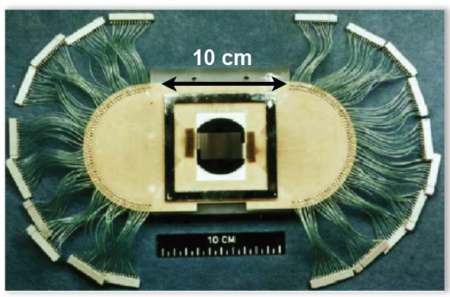
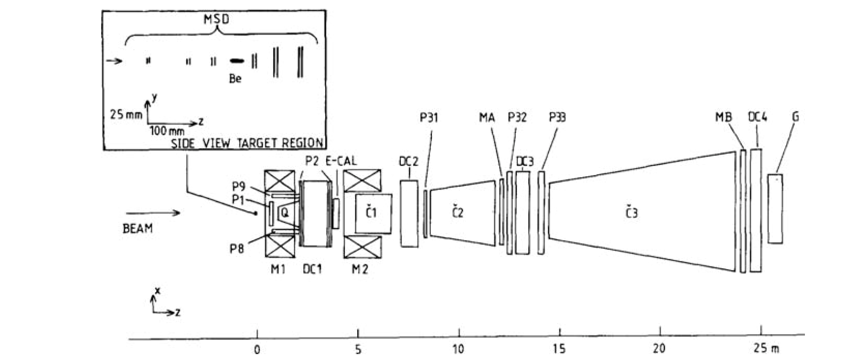
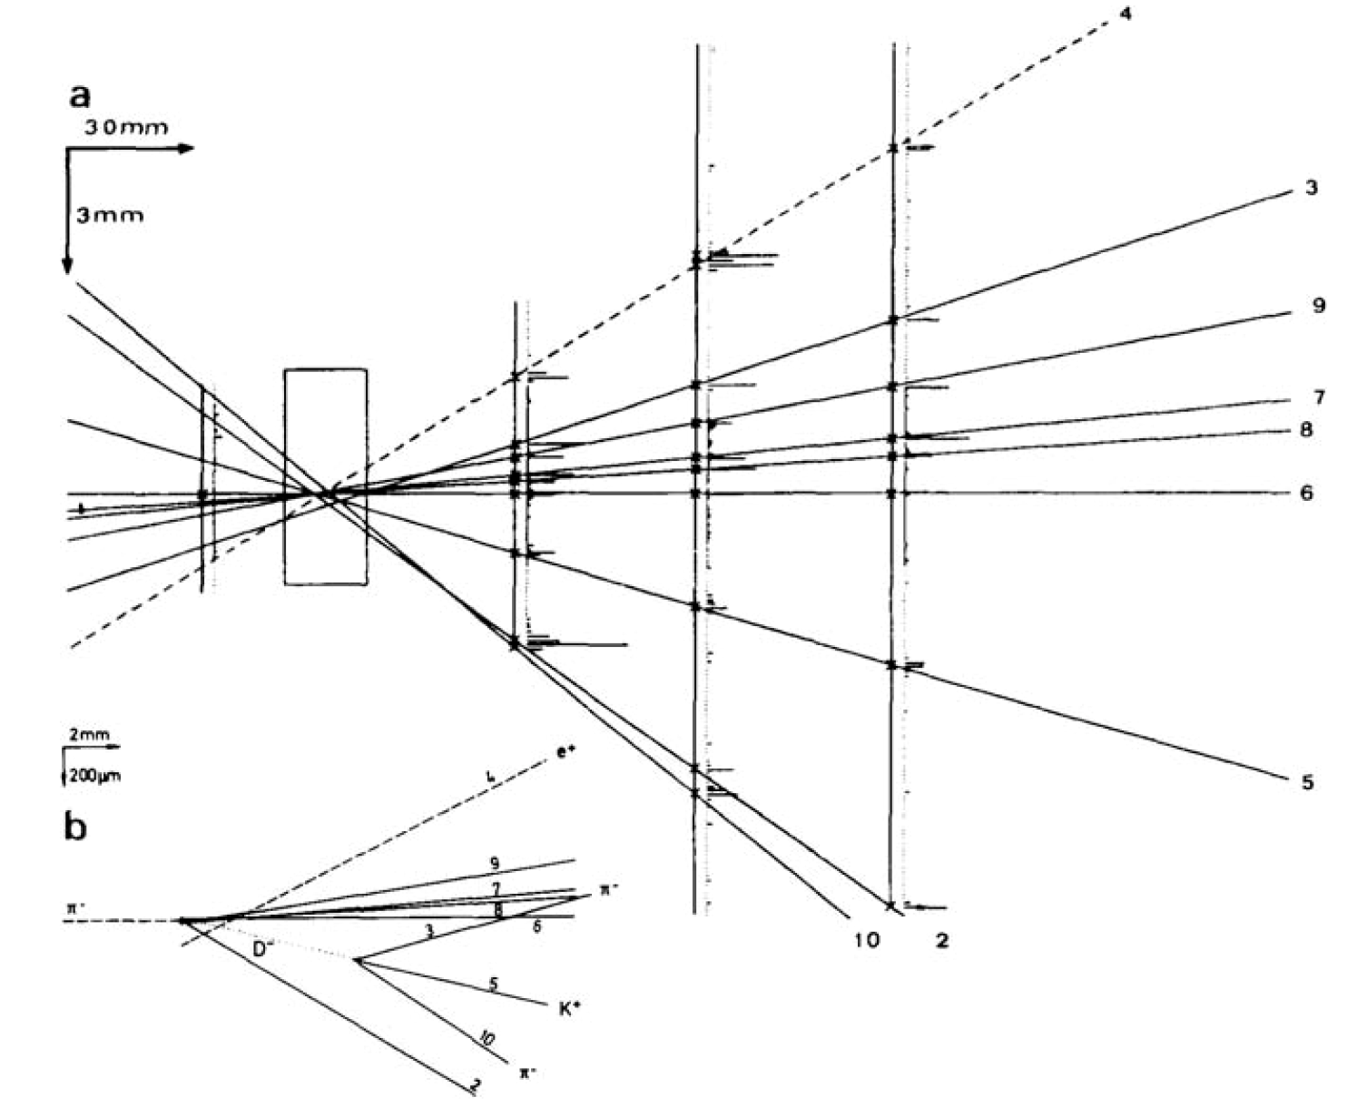
Первый эксперимент в физике частиц
Первое применение координатно-чувствительных кремниевых детекторов нового типа детекторов в физике высоких энергий было в эксперименте NA11 на ускорителе SPS в CERN. Задача - измерение времени жизни с-кварка
1200 микрополосковых диодов на активной площади 24 x 36mm²
250-500 мкм толщина детектора
4.5 мкм разрешение

Slide 15
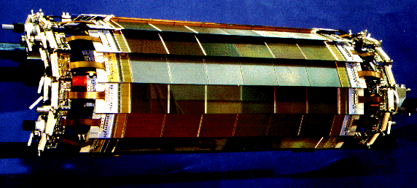


ALEPH, DELPHI, MARK II
LEP (Large Electron-Positron collider) и SLAC (Stanford Linear Accelerator Center)
ASIC (интегральная схема специального назначения) на концах леддера
Минимизирована масса материала внутри трекового объема
Минимизирована масса материала между точкой взаимодействия и детекторами
Минимизировано расстояние между детекторами и точкой взаимодействия
Впервые были исследованы процессы с тяжелыми кварками, т.е. короткоживущими частицами
  2 слоя кремния, 40 cм длина, внутренний R -6.3cm, внешний R - 11cm
  300 мкм Si-пластины дают толщину - 0.015X₀
  S/N _{rФ} = 28:1; z = 17:1
▪ = 12 мкм;
_{z} = 14 мкм
r

Slide 16
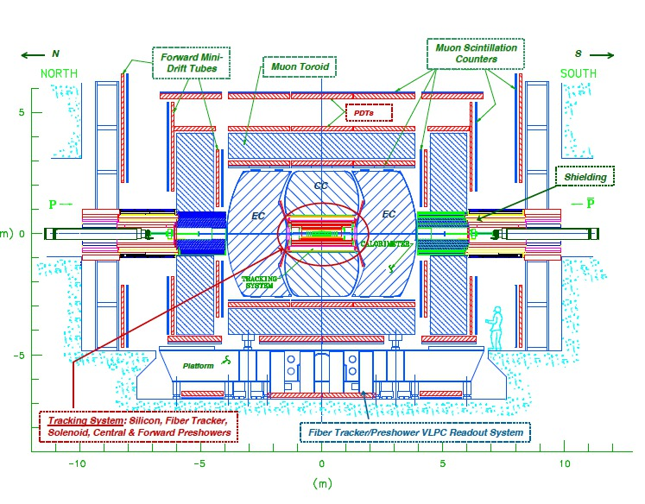
D0 детектор

Slide 17
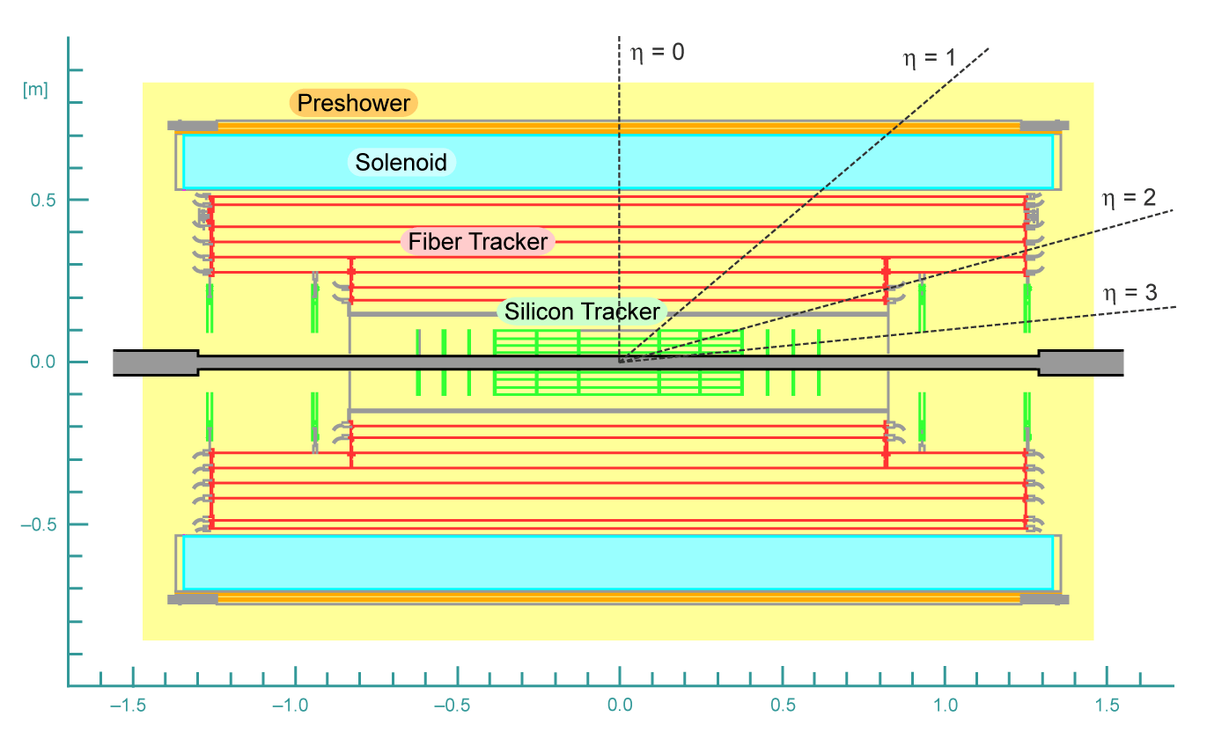
D0 детектор – трековая система

Slide 18
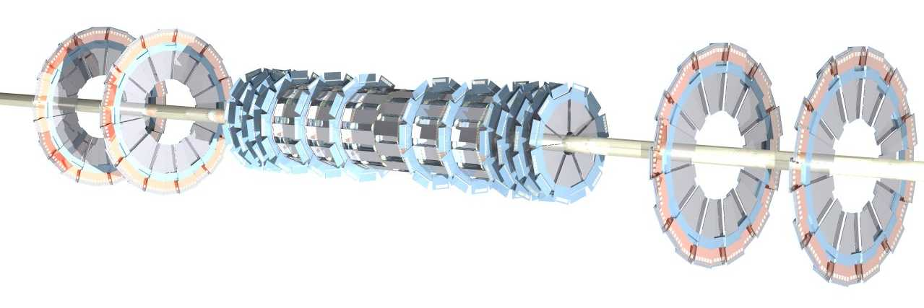
D0 SMT
Кремниевый микрополосковый трекер (SMT) D0 Run II площадью около 3 кв. м. 792 576 каналов считывания, выполненных на 6192 микросхемах SVXIIe расположенных на 912 модулях считывания. SMT обеспечивал возможность реконструкции треков и вершин по всему псевдобыстротному покрытию детектора D0.
Полная версия детектора успешно работала с апреля 2002 по 2011 год.
6 баррелей
12 внутренних F-дисков
4 внешних Н-диска

Slide 19
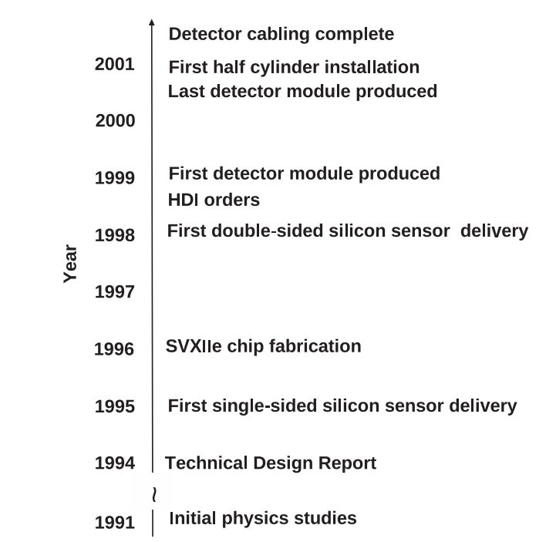
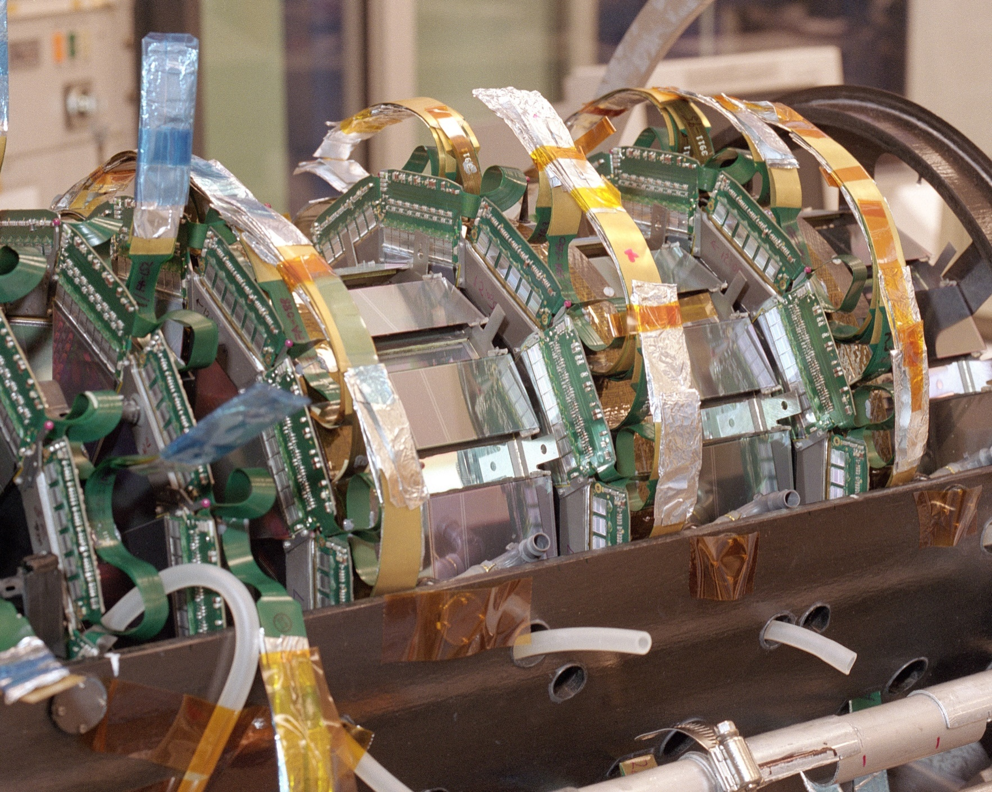
D0 SMT

Slide 20
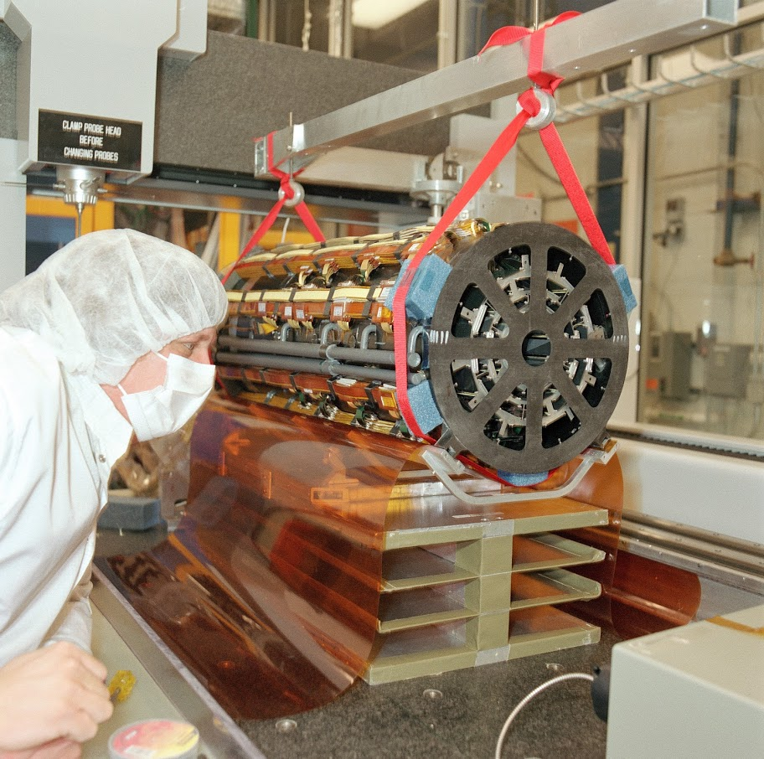
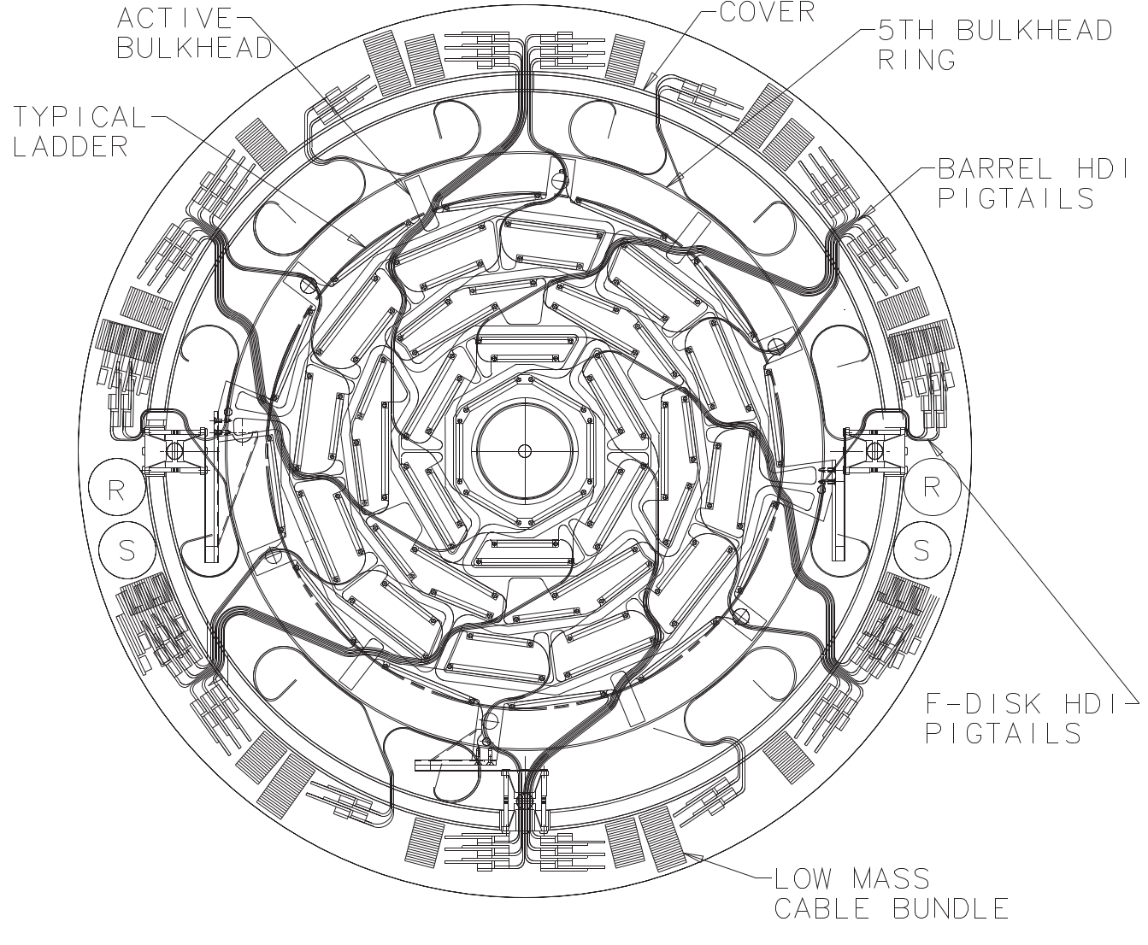
Dzero SMT половина треккера

Slide 21
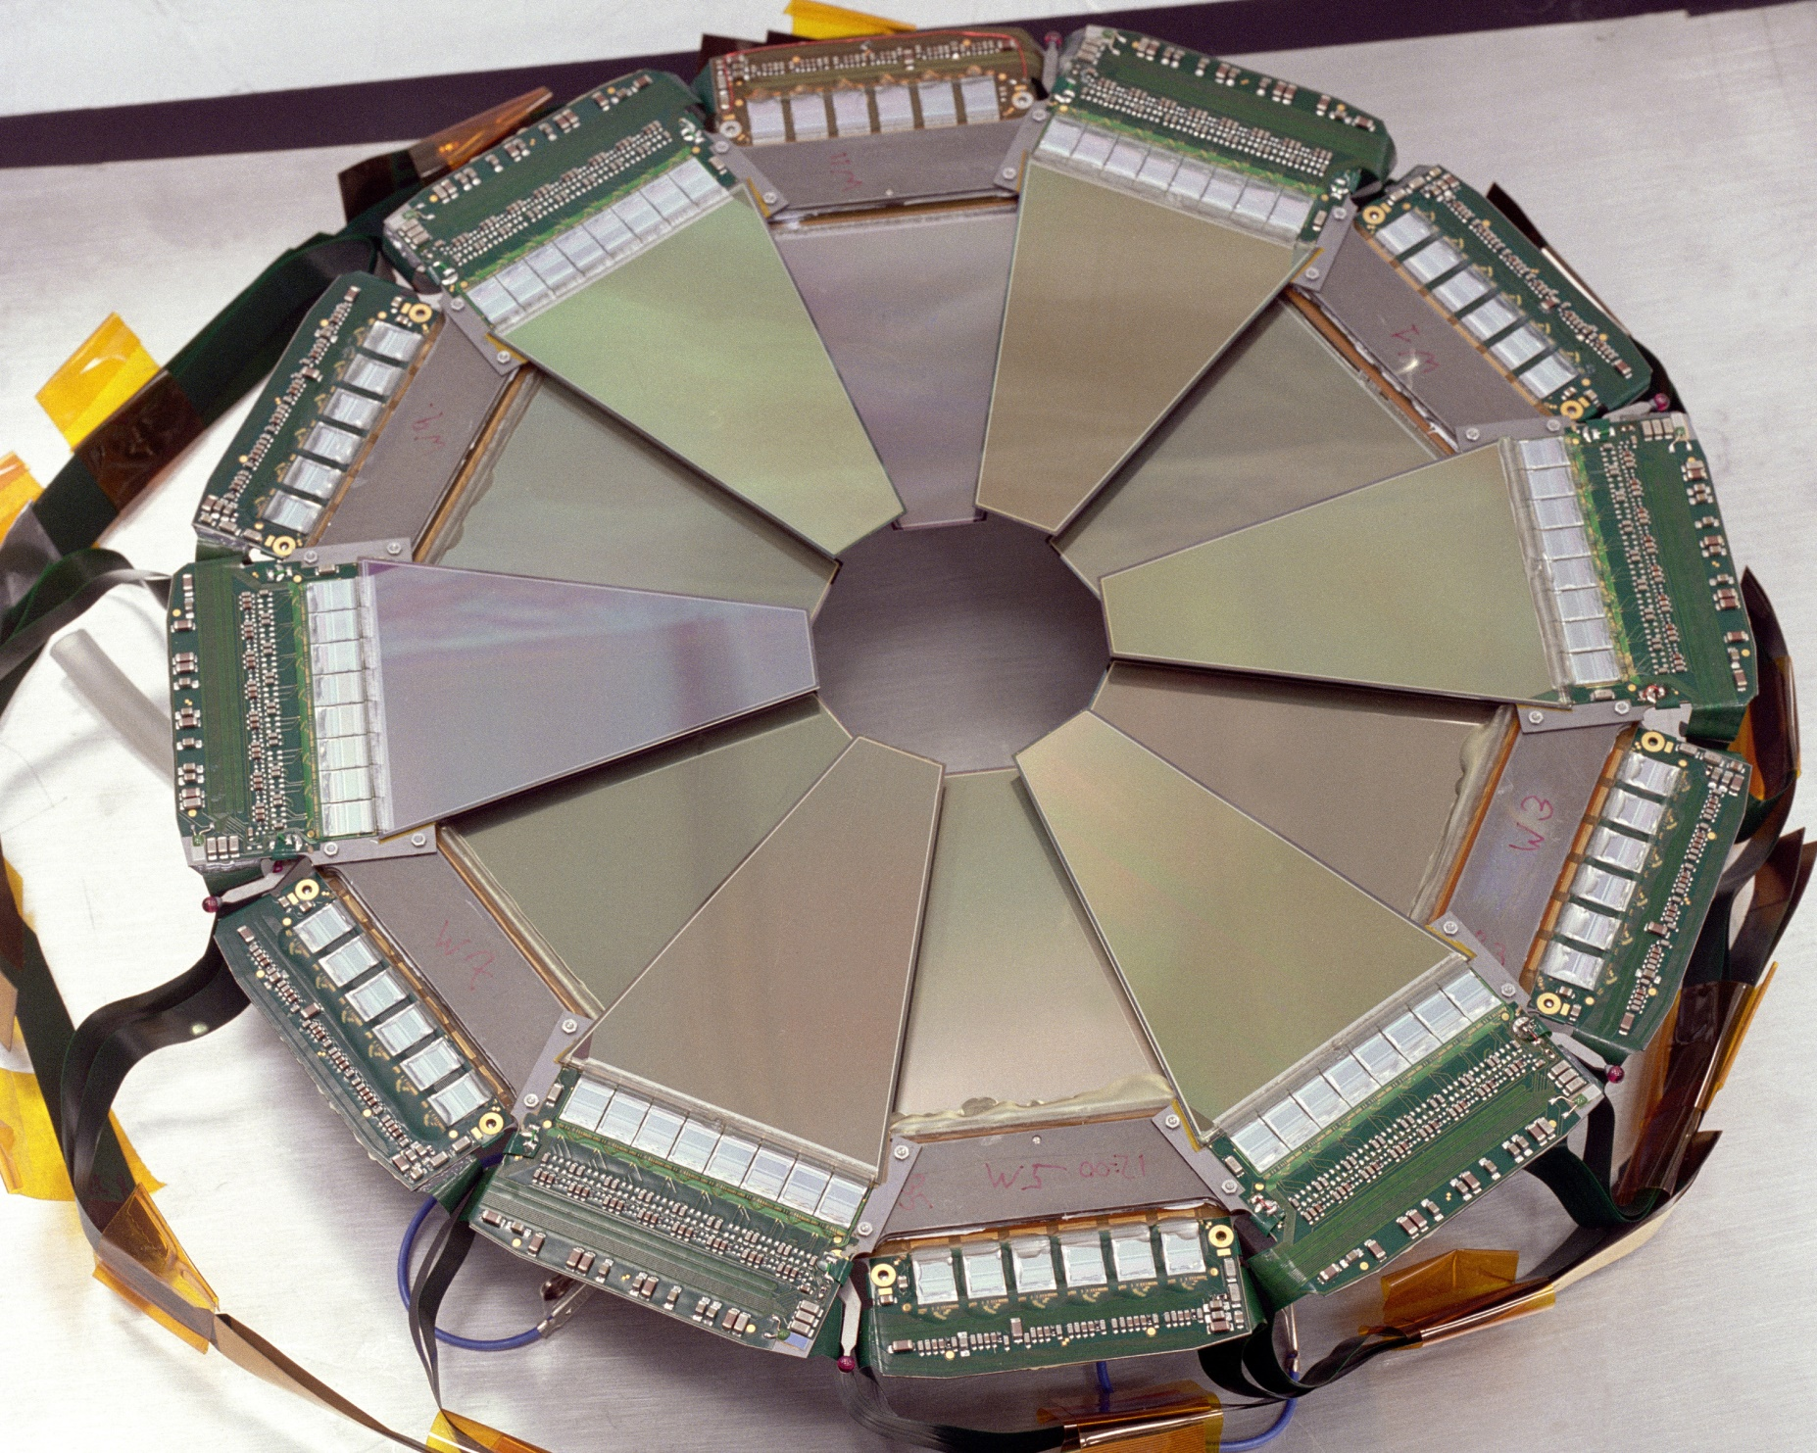
D0 SMT F-диск

Slide 22
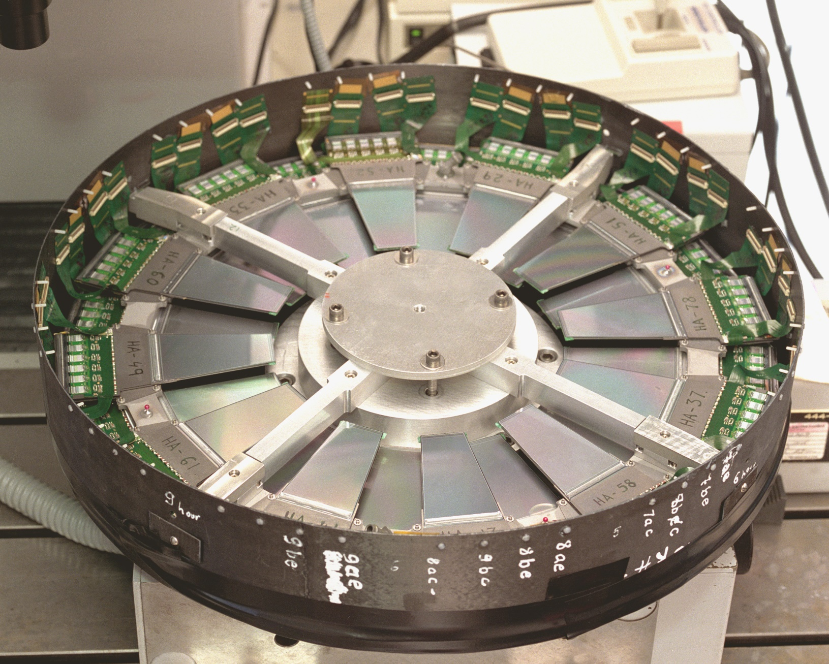
D0 SMT H-диск

Slide 23
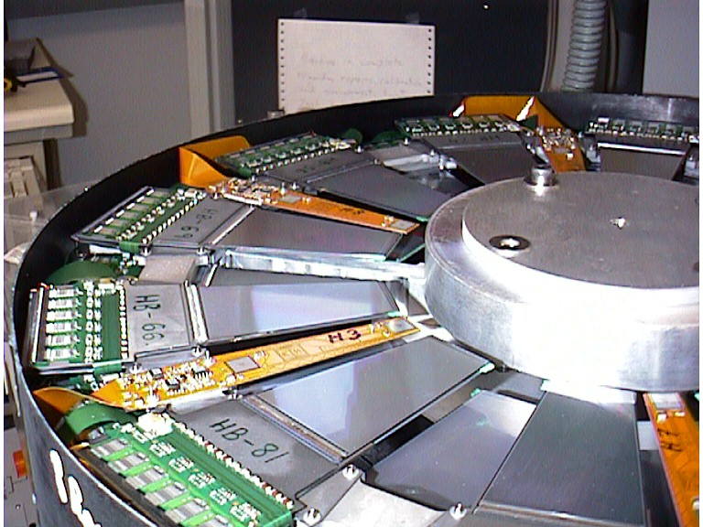
D0 SMT H-диск

Slide 24
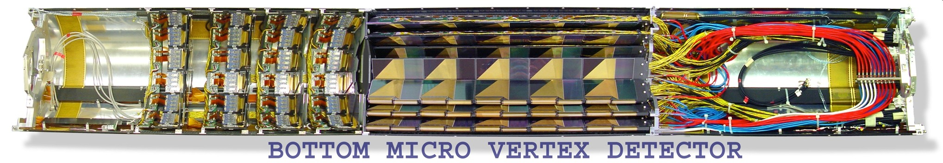
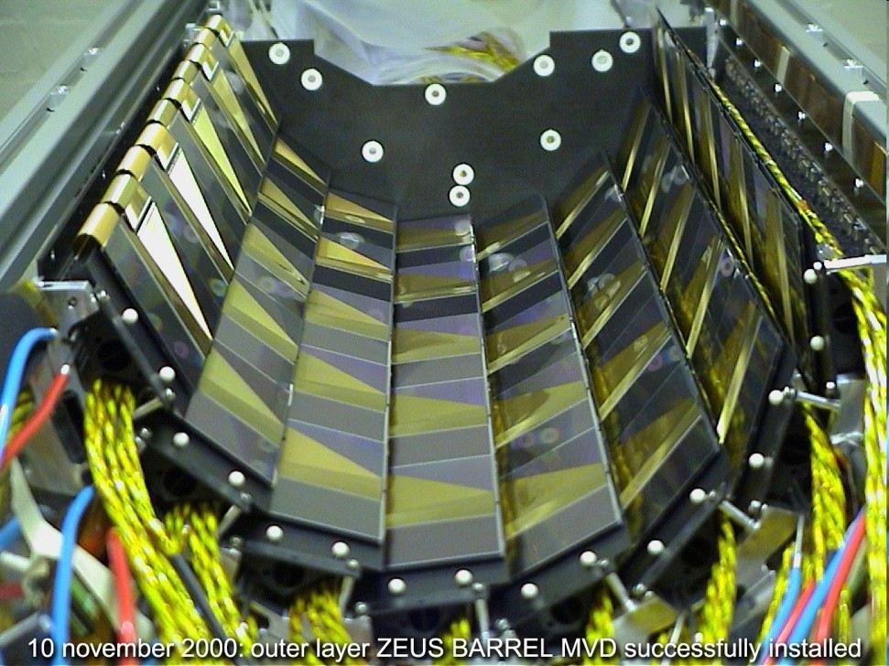
ZEUS Silicon Micro-vertex Detector
3 слоя (barrel) + 4 диска (forward)
Толщина кремния: 330 мкм
Высокоомный кремний n-типа чтение с p+ стрипов, емкостный съем (АС) сигнала
Шаг чтения : 120 µm, разрешение при бинарном съеме 120/√12 = 34, при аналоговом 120/1.5*(S/N)
Пространственное разрешение: ожидаемое = 8.3µm измеренное = 7.5 µm
Улучшение получено за счет 5 промежуточных p+ стрипов между двумя считываемыми стрипами за счет деления заряда
8

Slide 25
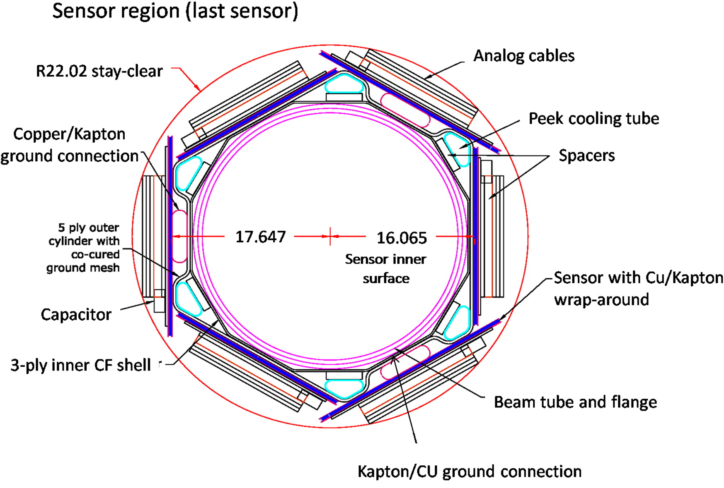
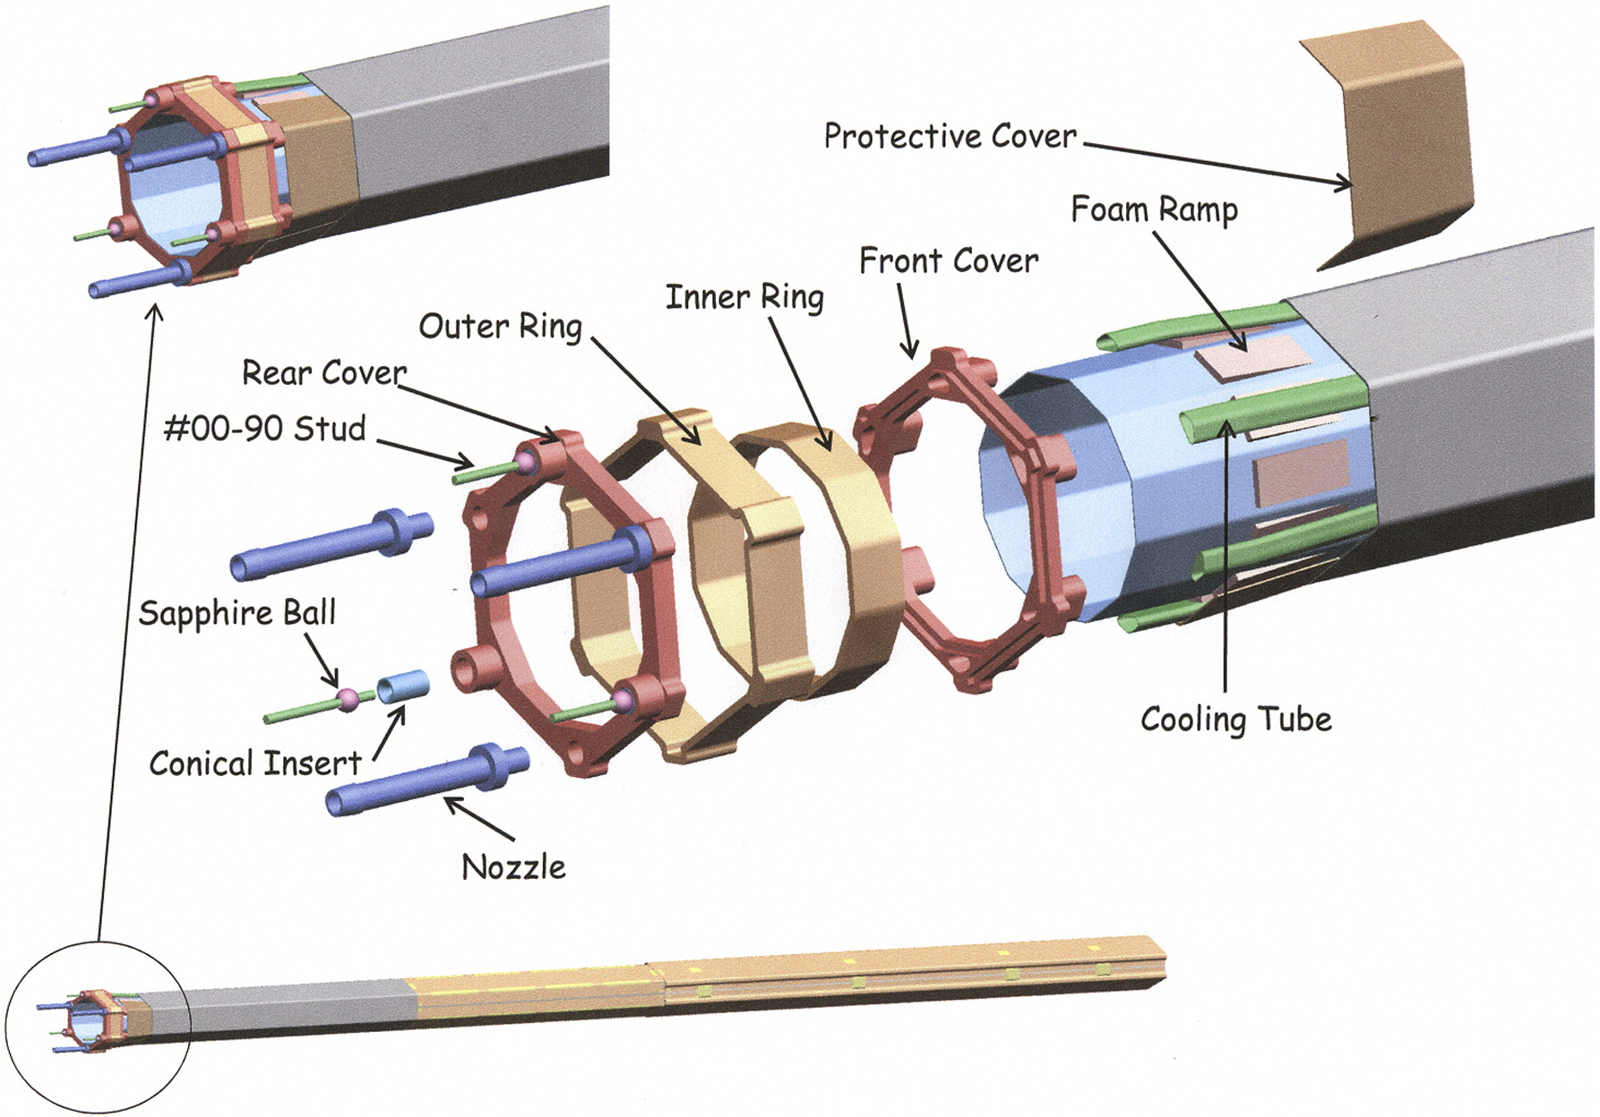
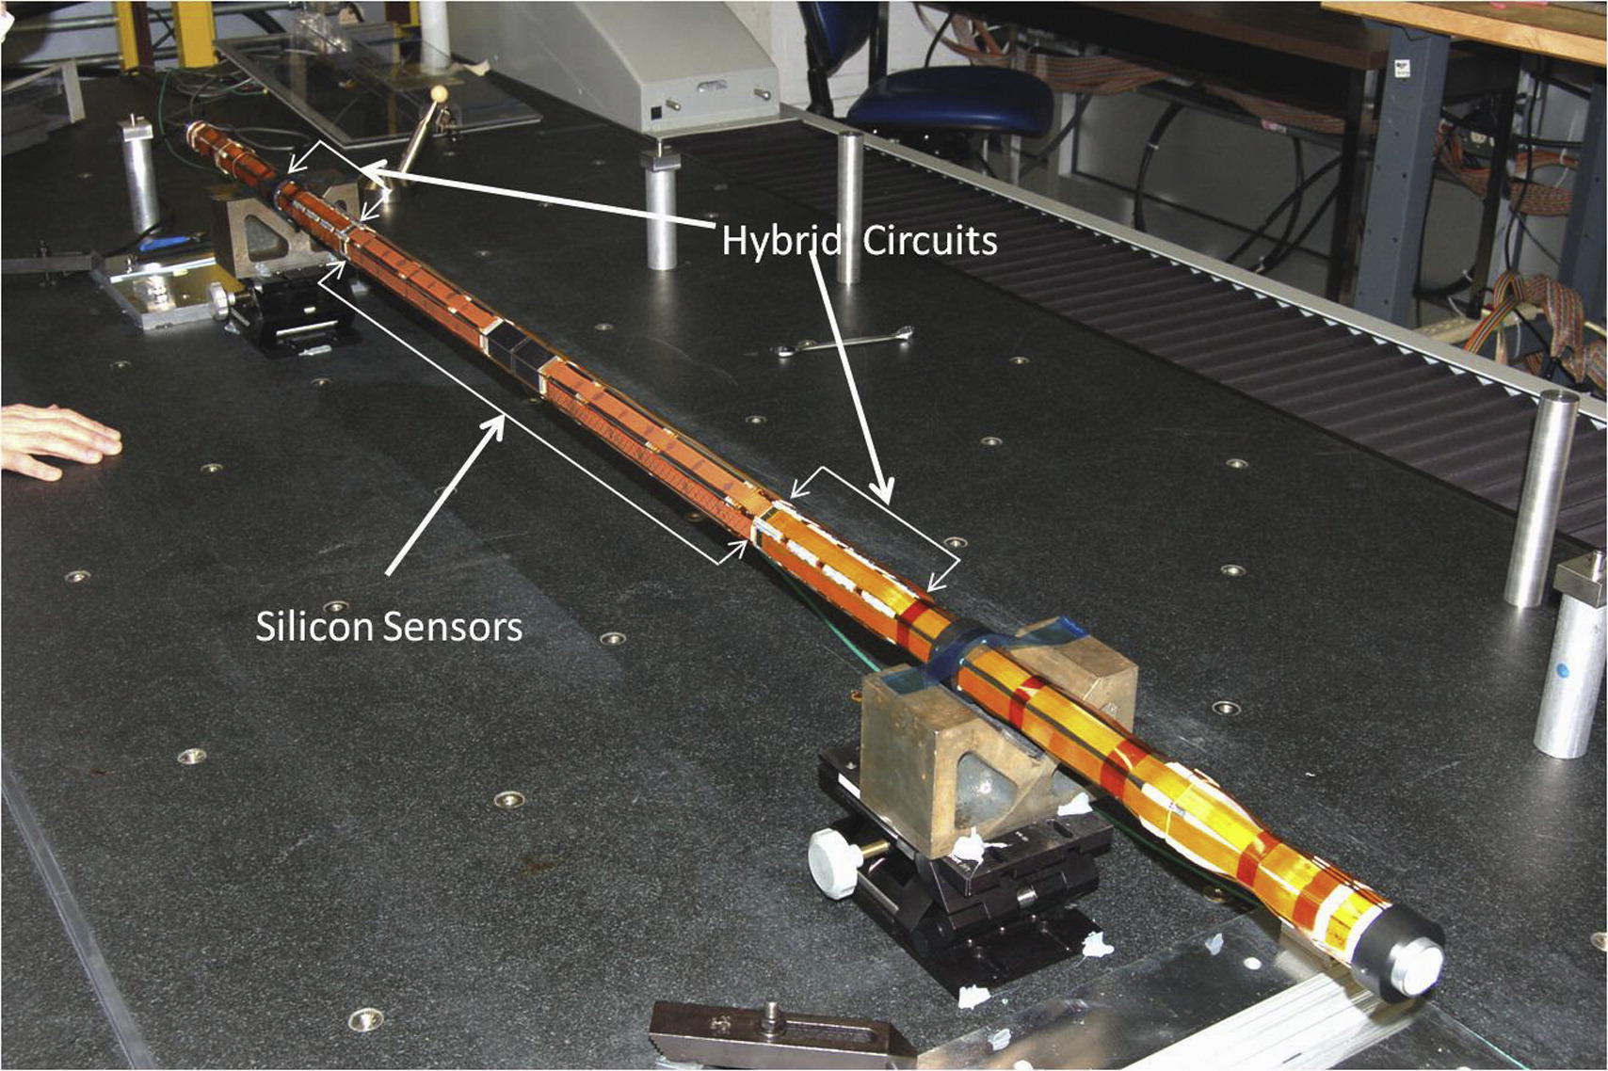
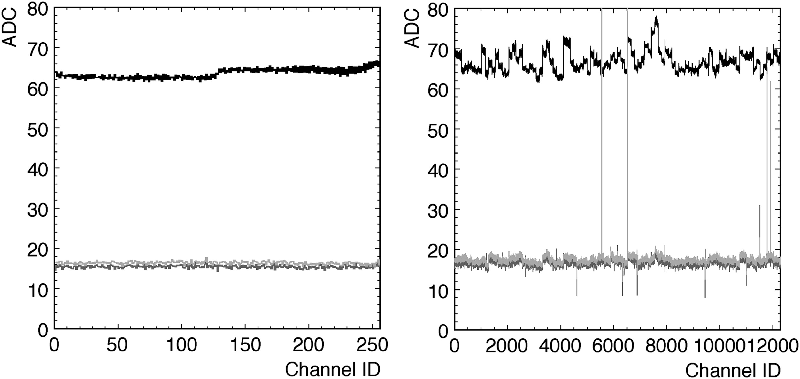
Модернизация D0 - RunIIb

Slide 26
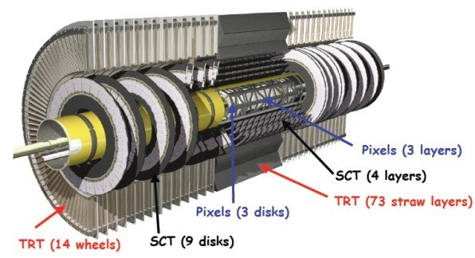
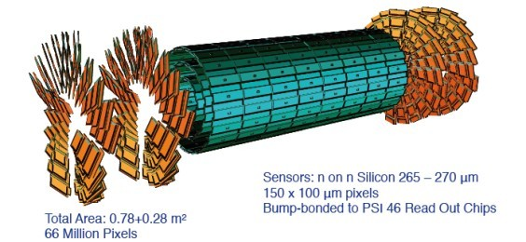
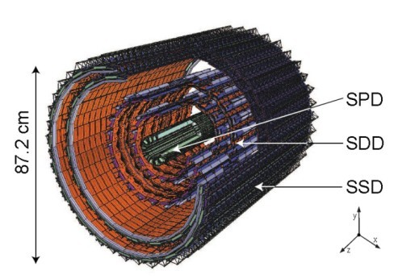
LHC детекторы
ATLAS
Стрипы: 61 м² кремния, 4088 модулей, 6x10⁶ каналов
Пиксели: 1744 модулей, 80 x 10⁶ каналов
CMS
Самый большой кремниевый трековый детектор в мире
200 м² односторонних кремниевых детекторов 11 x 10⁶ каналов чтения
~1м² пиксельных детекторов, 66x10⁶ каналов
ALICE
Пиксельные сенсоры,
дрейфовые детекторы,
двусторонние стрипы

Slide 27
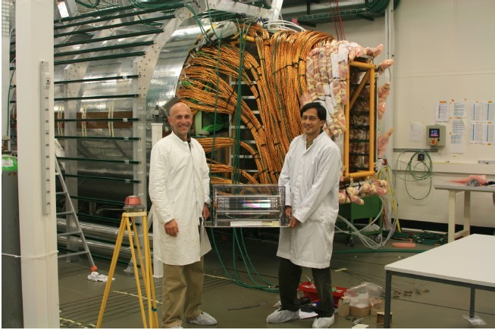
DELPHI vs. CMS

Slide 28
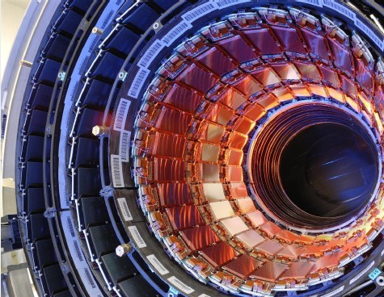
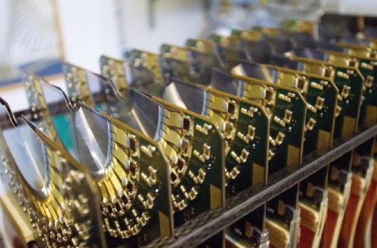
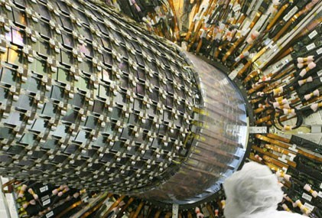
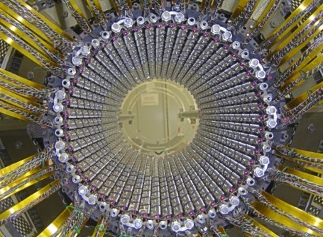
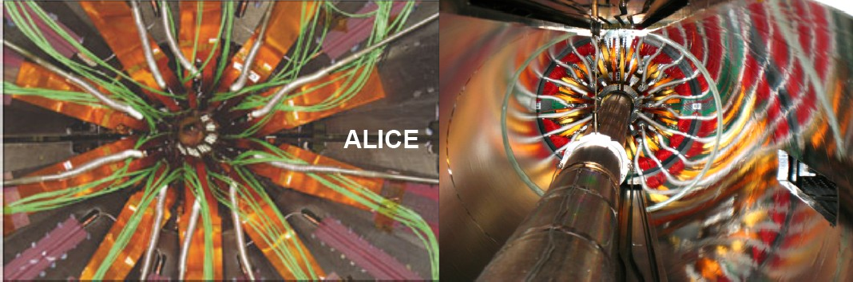
Действующие детекторы LHC
CMS TIB
LHCb VELO
ATLAS SCT
Pixel
CMS Pixel
ATLAS Pixel
CMS

Slide 29
LHCb VELO детектор LHCb

Slide 30
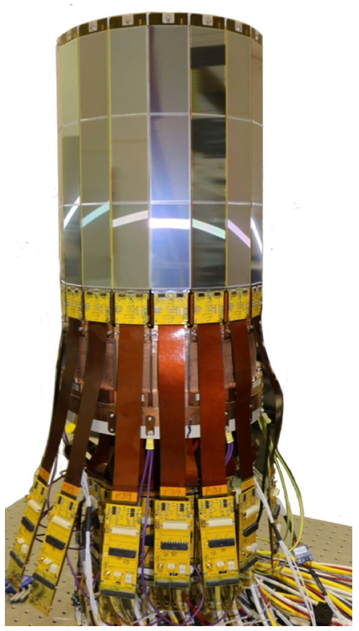
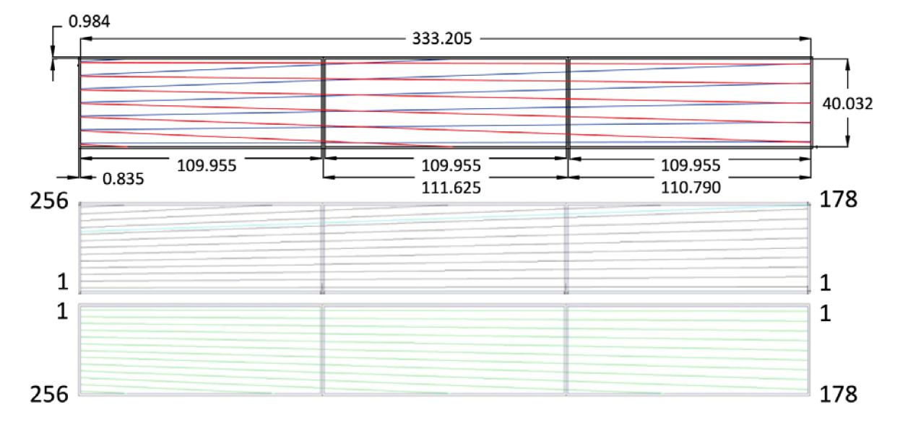
Трековая система эксперимента CLAS12 - JLAB

Slide 31
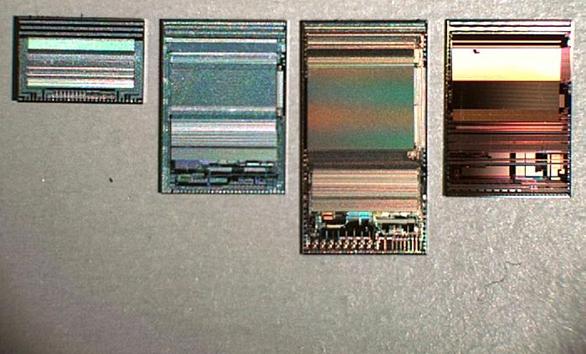
Семейство микросхем SVX

Slide 32
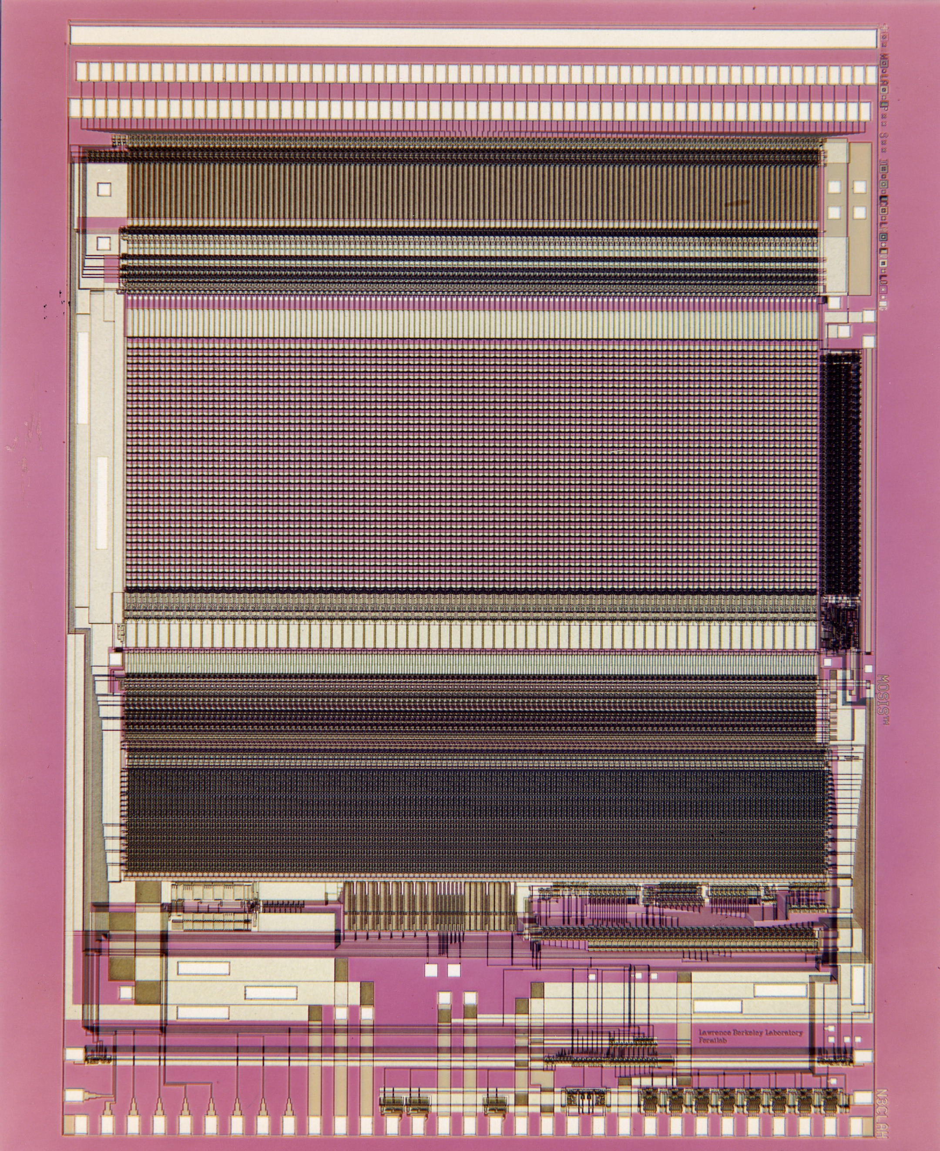
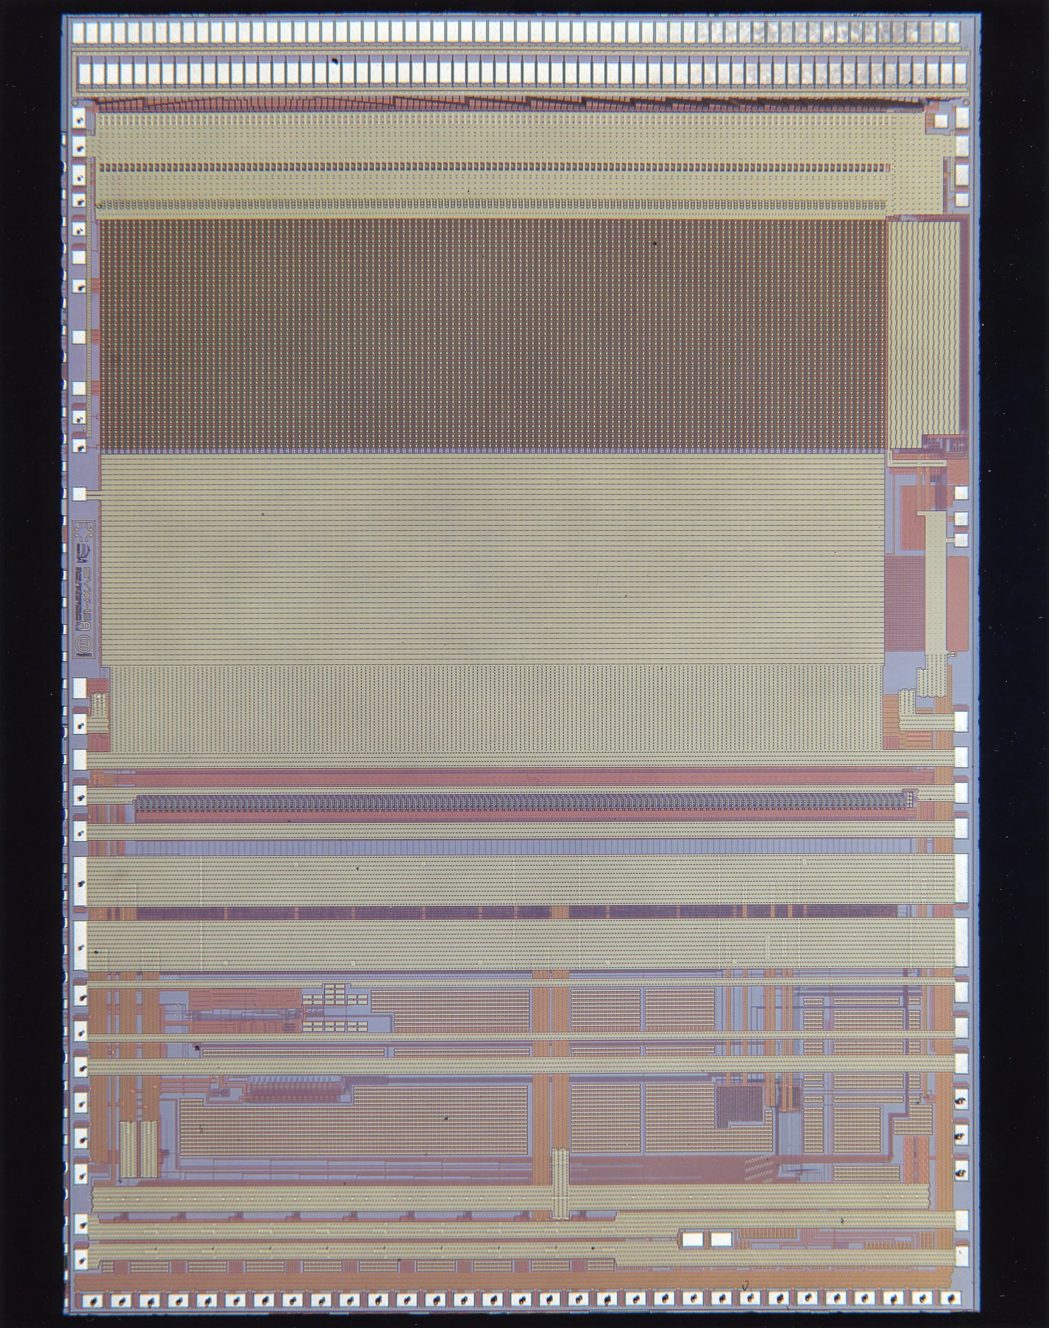
SVXIIe и SVX4a/b
Charge sensitive amplifier
Dual-ported analog pipeline for dead-timeless operation
Wilkinson type ADC 128 channels in parallel
Zero-suppressed readout on 8-bit parallel bus

Slide 33
Спецификация типичной ИМС
Максимальная частота - 100 кГц. Используется 2 триггера: L0 - на частоте 100 кГц с задержкой прихода сигнала до 500 нс и L1 - на частоте 50 кГц с задержкой прихода сигнала до 10 мкс.
Входные сигналы обеих полярностей (электроны и дырки)
Динамический диапазон до 30 MIPs (108 fC)
Типичная амплитуда входного сигнала 1 MIP (3,6 fC)
ENC при емкостях детекторов в диапазоне 10-30пФ < 1500 эл
Частота канала < 1 кГц (> 1 мс на событие)
Программируемое время формирования 200, 300 и 500 нс
Определение пиковой амплитуды канала и 10-битный АЦП
Потребляемая мощность микросхемы (128 кан.) < 600 мВт

Slide 34
Достоинства и недостатки полупроводниковых детекторов
Полупроводниковые детекторы имеют большую плотность по сравнению газовыми и органическими сцинтилляторами:
Большие потери энергии на малых расстояниях
Диффузия в полупроводниках существенно ниже чем в газах и можно ожидать разрешения не хуже 10 мкм
Низкая энергия ионизации (несколько эВ на создание одной пары зарядов) сравним:
Газовые детекторы (20-40 эВ на пару электрон - ион)
Сцинтилляторы (400-1000 эВ на фотон)
> Нет внутреннего усиления, т.е. сигнал маленький
Есть несколько исключений – MAPS!
> Высокая стоимость на единицу площади и технические проблемы
Стоимость не только детекторов самих по себе, но и электроники, стоимость монтажа.
Большое число каналов считывания
Большое тепловыделение – требуется охлаждение

Slide 35
Полупроводники
Германий:
Используется как правило в ядерной физике
Из-за небольшой ширины запрещенной зоны (0.66 эВ) требует охлаждения (обычно работает при температуре жидкого азота 77 K)
Кремний:
Может работать при комнатной температуре
Хорошо совместим с современной микроэлектроникой
Последнее время – стандарт для трековых и вёртекс детекторов
Алмаз (CVD - Chemical vapor deposition/ химическое парофазное осаждение или монокристалл):
Большая ширина запрещенной зоны (в принципе не требует обеднения)
Очень высокая радиационная стойкость
Низкий сигнал и высокая стоимость

Slide 36
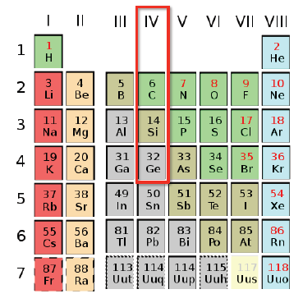
Сложные (составные) полупроводники
Сложные полупроводники состоят из
двух (бинарные)
Более чем двух атомных элементов.
В зависимости от столбцов таблицы Менделеева
IV-IV- (например - SiGe, SiC),
III-V- (например - GaAs)
II-VI compounds (CdTe, ZnSe)
Наиболее используемые A3B5:
GaAs: Более быстрый и возможно более радиационно-стойкий чем
кремний. Меньше опыта у промышленности и более высокая стоимость.
GaP, GaSb, InP, InAs, InSb, InAlP
Наиболее используемые A2B6 :
CdTe: Большие атомные номера, что хорошо для регистрации фотонов.
ZnS, ZnSe, ZnTe, CdS, CdSe, Cd1-xZnxTe, Cd1-xZnxSe

Slide 37
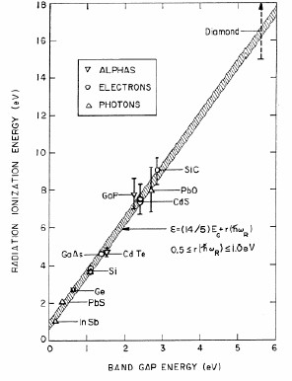
Почему кремний?
Средняя ширина запрещенной зоны (1.12eV)
Энергия создания одной e/h пары = 3.6eV
(сравнение - Argon газ = 15eV)
Большой выход носителей
Лучше энергетическое разрешение
На первом этапе не нужно усиления
Высокая плотность
Большие потери энергии
Более тонкие детекторы
Уменьшенный пробег вторичных частиц
Лучше пространственное разрешение
Высокая подвижность носителей - быстрые!
Большая часть энергии уходит на возбуждение фононов
C.A. Klein, J. Applied Physics 39 (1968) 2029
Менее 30 нс на полный сбор сигнала
Большой опыт в промышленности с технологией ИС
Высокая внутренняя радиационная стойкость

Slide 38
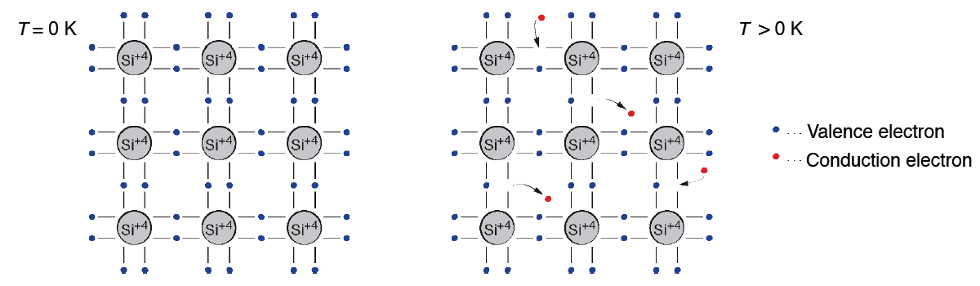
Модель связей
Кремний
Каждый атом имеет 4 соседей и электроны «обобществляются» в ковалентной связи
При низких температурах все электроны связаны
При высоких температурах отдельные связи могут быть разорванными
Возникает проводимость на свободных электронах
Свободные связи (дырки) могут захватывать электроны e-
Дырки могут менять свое положение, обеспечивая дырочную проводимость

Slide 39
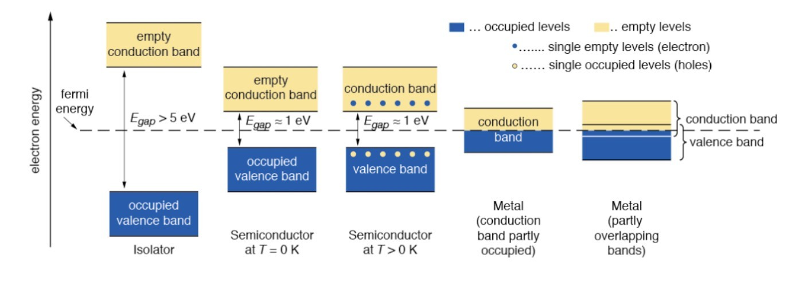
Энергетические зоны
Изолированный атом имеет только дискретные энергетические уровни.
В твердом теле энергетические уровни каждого атома объединяются в энергетические зоны. В металлах валентная и зона проводимости перекрываются. В изоляторах и полупроводниках эти зоны разделены, т.н. запрещенной зоной. В изоляторах эта зона шире.

Slide 40

Собственная (внутренняя) концентрация носителей
Из-за маленькой ширины запрещённой зоны часть электронов температурой забрасываются в зону проводимости.
Электроны из зоны проводимости могу комбинировать с дырками.
Наступает термическое равновесие между генерацией и рекомбинацией:
концентрация носителей заряда n_{e} = n_{h} = n_{i}
Это называется собственной концентрацией носителей:
В абсолютно чистом кремнии собственная концентрация - 1.45·10¹⁰ cм⁻³.
При числе атомов 10²² 1/cм³ это приблизительно 1 из 10¹² атомов кремния ионизирован.

Slide 41
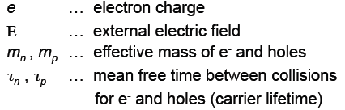




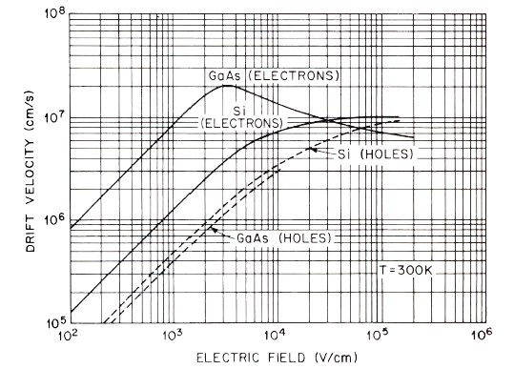

Свойства материала: скорость дрейфа, подвижность, удельное сопротивление
Скорость дрейфа: е:
р:
Подвижность: е:
р:
μ_{p}(Si, 300 K) ≈ 450 cм²/Вс
μ_{n}(Si, 300 K) ≈ 1450 cм²/Вс
Удельное сопротивление
Концентрация носителей в сверхчистом кремнии
(т.н. собственном Si) при T = 300 K : n_{e} = n_{h} ≈ 1.45 ·10¹⁰ cm⁻³
Это означает что его удельное сопротивление: ρ ≈ 230 kΩcm

Slide 42
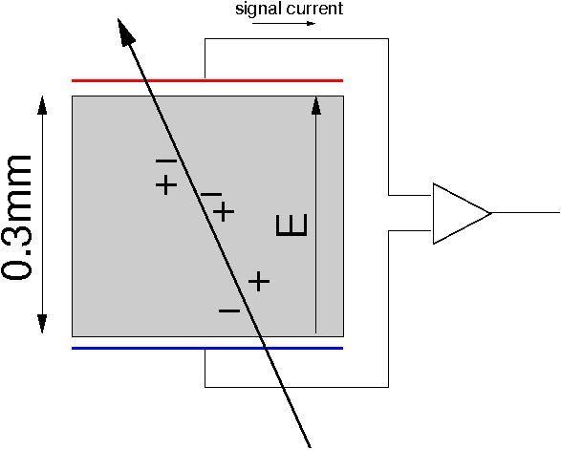
Попробуем сконструировать детектор - 1
Толщина: 0.3 мм
Площадь: 1cм²
Удел. сопрот.: 10kΩcm ( вар. 2 - 200 kΩcм – собственная проводимисть)
Сопротивление ( ρ•d/A) : 300 Ω (6000Ω)
Подвижность (электроны): ~1400cм²/Вс
Время сбора: ~10нс
Выделившийся заряд: ~25000e ~4фКл
Необходимая средняя величина поля
E=v/µ=0.03cм/10нс/1400cм²/Вс ~ 21000 В/cм или V=60В

Slide 43
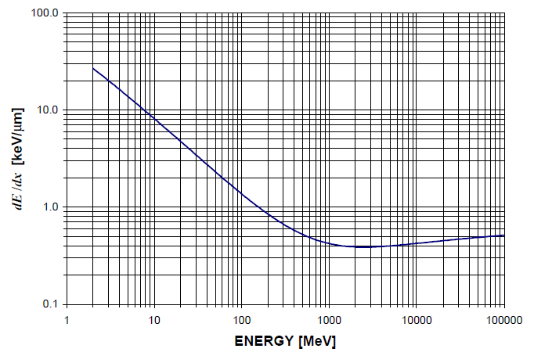

Попробуем сконструировать детектор - 2
Протон в кремнии
Средняя энергия на пару I₀ = 3.62 эВ,
Средние потери энергии на единицу пробега dE/dx = 3.87 MэВ/cм
Возьмем наш детектор с толщиной
d = 300 мкм площадью A = 1 cм².
Сигнал от MIP в таком детекторе:
Собственный заряд в том же объёме при T = 300 K:
Число термически созданных носителей на 4 порядка больше чем носителей созданных пролетом частицы (MIP)

Slide 44
Создание pn-перехода - легирование
Легирование – замена части атомов кремния на атомы из соседних столбцов ТМ, например для Si это элементы 3 или 5 группы
Эти атомы создают уровни в запрещенной зоне и меняют проводимость полупроводника.
Определения:
Не легированный полупроводник называется собственным полупроводником.
В нем для каждого электрона есть соответствующая дырка.
Легированный полупроводник называется примесным .
Примесный полупроводник имеет повышенную концентрацию электронов или дырок.

Slide 45


Кремний n-типа
Легирование элементами 5 группы (P, As, Sb). Пятый валентный электрон связан слабо.
Легирующий атом называется донором.
Отрицательно заряженные электроны являются основными носителями заряда в объеме где теперь существует положительный заряд
Одиночный положительный ион
Электрон
проводимости
Слабо связанный
электрон

Slide 46

Кремний n-типа
Энергетический уровень донора лежит чуть ниже зоны проводимости, у потолка запрещенной зоны. При комнатной температуре практически все они ионизированы
Уровень Ферми E_{F} сдвигается вверх.

Slide 47


Кремний р-типа
> Легирование элементами 3 группы (B, Al, Ga, In). Одна связь оказывается не занятой и может захватывать электрон. Легирующий атом называется акцептором.
Положительные дырки оказываются в области заряженной отрицательно.
Одиночный отрицательный ион
Свободная подвижная дырка
Разорванная связь

Slide 48

Кремний р-типа
Энергетический уровень акцептора лежит чуть выше валентной зоны или у дна запрещенной зоны. При комнатной температуре большинство этих уровней заполнено электронами из валентной зоны. Уровень Ферми E_{F} опускается вниз.

Slide 49

Создание pn-перехода
При соединении полупроводника n-типа и p-типа будет происходить диффузия носителей до тех пор пока не будет достигнуто равновесие. Уровень Ферми будет одинаков. Ионы будут создавать объёмный заряд. Который будет препятствовать дальнейшей диффузии.
Получившиеся области не содержат никаких носителей заряда, а только неподвижный объёмный заряд. Эта область называется областью обеднения.
акцептор
донор
дырка
электрон

Slide 50

pn-переход при прямом смещении
Приложим внешний источник V «+» к p-области и «-» к n-области e- и дырки будут заполнять обедненную область, область обеднения будет становиться уже.
Следствия:
Потенциальный барьер уменьшается
Диффузия через переход становится легче
Ток существенно повышается

Slide 51

pn-переход при обратном включении
Теперь приложим внешний источник V «-» к p-области и «+» к n-области e- и дырки будут выдавливаться. Обедненная зона будет расширяться (обратное смещение).
Следствия:
Потенциальный барьер увеличивается
Диффузия через переход подавлена.
Ток через переход очень маленькийl (“Ток утечки”)
Именно это включение используется для полупроводниковых детекторов!

Slide 52



Глубина обедненной зоны
Типичные эффективные концентрации в детекторе с p+-n переходом
N_{a} = 10¹⁵ cм^{–3} в p+ области
N _{d} = 10¹² cм^{–3} в объёме.
Без внешнего источника напряжения:
▪ W _{p} = 0.02 мкм
W_{n} = 23 мкм
При обратном смещении в 100 В:
W _{p} = 0.4 мкм
W_{n} = 363 мкм
Ширина обедненной зоны в объёме:
with
Получено решением уравнения Пуассона, при N_{a}>>N_{d}

Slide 53

Напряжение (полного) обеднения
Почему используется высокоомный кремний? Детекторы:
Концентрация примеси: 10¹²–10¹⁵cm⁻³
Удельное сопротивление ~ 5 kΩcm
Depleted zone _{w}
–
V_{b}
+
d
CMOS:
undepleted zone
Концентрация примеси: 10¹⁷ –10¹⁸ cm⁻³
Удельное сопротивление ~ 1 Ωcm
Напряжение, которое требуется для обеднения материала, называется напряжение обеднения, если область обеднения захватывает всю толщину прибора – напряжение полного обеднения

Slide 54





Свойства обедненной области – обратный ток
Диффузионный ток
Генерация носителей на поверхностях и границах раздела
Ничтожно мал для полностью обедненного детектора
Генерационный объёмный ток
Температурная генерация в объёме
Уменьшается при использовании высокочистого материала с малым числом центров генерации - рекомбинации
– Необходимо поддерживать низкую температуру или хотя бы её контролировать
T
В 2 раза на
T
8 C

Slide 55





Емкость детектора
Емкость детектора практически описывается как емкость плоского конденсатора
Емкость детектора в полном обеднении зависит только от геометрии
Измерения зависимости емкости от напряжения смещения показывают напряжение полного обеднения.
S
1/C² vs voltage
V_{d}
capacitance vs voltage

Slide 56
Схематичное распределение концентраций примесей и напряженности электрического поля в p⁺-n-n⁺-структуре при V_{appl}>V_{fd}.
N (cm⁻³)
N_{d2}(n⁺)
N_{d1}(n)
0
x (мкм)
N_{a}(p+)
x_{p}
E (В/м)
x_{n1}
x_{n2}
0
x(мкм)
E_{d}
E_{max}

Slide 57
Основные параметры детектора
или

Slide 58

Координатное разрешение – гальванический съём
Если сегментировать чувствительную область детектора на полоски
можно легко получить прибор с координатным разрешением
DC - стриповый детектор – простейшая реализация координатного кремниевого детектора
Стрипы выполнены имплантацией бора
Подложка легирована фосфором (~2-10 кΩcм) и ~300 мкм толщиной
V _{dep}< 200В
Задняя сторона сильно легирована чтобы обеспечить омический контакт и ограничение области обеднения
Наиболее высокое поле сконцентрировано у считывающих
электродов.

Slide 59

Пример топологии стрипового детектора

Slide 60







Координатное разрешение
Разрешение – построим гистограмму для величины Х-Х_{ист}
Для кластеров в один стрип:
“top hat” residuals
шаг
=
12
Для кластеров более чем один стрип:
“gaussian” residuals
шаг
≈
1.5 * (S/N)

Slide 61

Считывание сигнала

Slide 62


Координатное разрешение – стриповый детектор (AC)
Емкостный съём сигнала блокирует ток
Интеграция разделительных конденсаторов – стандартный процесс.
Нанесение SiO₂ с толщиной 100–200 нм
между p+ и алюминием стрипа
Для улучшения качества диэлектрика
используется дополнительный слой Si₃N₄.
Для подачи смещения используется поликремниевый резистор:
→ Как правило достаточно длинный чтобы получить величину R>1MΩ

Slide 63

Модуль передней части трековой системы SMT D0

Slide 64

Пример топологии – Детектор D0 SMT – Н-диск
несчитываемый
стрип
считываемый
стрип
шина
смещения
охранные
кольца
1
2
3
метка совмещения
Поликремниевый
резистор
контактная площадка к стрипу
500 мкм
1000 мкм
контактная площадка к шине смещения
край
детектора

Slide 65

Детекторы торцевых дисков

Slide 66



Типичный стриповый модуль – CMS эксперимент
Типичный стриповый модуль – CMS эксперимент

Slide 67




Двухсторонние стриповые детекторы (DSSD)
Преимущества:
Более элегантный способ измерения двух координат, по сравнению двойными модулями
Существенное уменьшение материала
Недостатки:
Требуется специальная технология изоляции (p-stop, p-spray технология)
Очень сложный процесс производства
⇒ высокая стоимость
«духи» при высоких загрузках

Slide 68

Гибридные пиксельные детекторы
  2 Компоненты: микросхема CMOS и детектор, соединенные каким либо образом.
  минимальный шаг пикселя - 50 мкм
  большое количество материала
  высокая стоимость
сбор заряда → дрейф
  значительная радиационная стойкость
  более высокая скорость считывания

Slide 69


Монолитные пиксельные детекторы
ULTIMATE детектор для эксперимента STAR@BNL
(семейство MIMOSA, Mark Winter, Страсбург)
  все-в-одном, детектор-подключение-считывание
  очень малый размер пикселя - 20 мкм
  тонкий: небольшое количество материала (X/X ₀ )
  низкое потребление
  низкая стоимость (стандартные технологии МЭ )
сбор заряда → диффузия
  Низкая радиационная стойкость
  Меньшая скорость считывания

Slide 70

Монолитные пиксели в технологии TowerJazz 180 нм
HV CMOS:
  сбор заряда → дрейф
радиационно устойчивый и более быстрый
некоторая проблема с потреблением
Малый шаг (20 мкм x 20 мкм )
Толщина подзатворного диэлектрика < 4 нм, что обеспечивает более высокую радиационную стойкость транзистора
Эпитаксиальный слой с высоким удельным сопротивлением :
- толщина 18-40 мкм
- удельное сопротивление 1-6 кОм•см
6 слоев металлизации
Глубокий слой p-well для защиты транзисторов pMOS (возможна действительно схема CMOS)

Slide 71

Детектор ALPIDE
1024 х 28 мм
Матрица
Область
0
(512 х 32)
Матрица
Область
1
(512 х 32)
Матрица
Область
30
(512 х 32)
Матрица
Область
31
(512 х 32)
512 х
28 м м
Цифровая логика : управление данными в столбце , сжатие данных, буферы для нескольких событий , управление выходом
150 м м
АНАЛОГОВОЕ СМЕЩЕНИЕ
АНАЛОГОВОЕ СМЕЩЕНИЕ
Зачитать
Логика
Зачитать
Логика
Зачитать
Логика
Зачитать
Логика
450 м м
Периферия Зачитать Логика
200 м м
Мощность , Аналоговый Подушечки , Цифровые Колодки

Slide 72


Магнитный спектрометр PAMELA
Реконструкция треков
Итерационная минимизация χ² функции радиуса α
Магнитное отклонение
|η| = 1/R
R = pc/Ze → магнитная жесткость
σ_{R}/R = σ_{η}/η
Максимальная жесткость (MDR)
определение: при R=MDR ⇒ σ_{R}/R=1
MDR = 1/σ_{η}
•Измерено на земле на протонах с известным импульсом
→ MDR~1TV
•Калибровка по протонам в полете (alignment) и по
электронам (по энергии из калориметра)

Slide 73
Начало
В 1988 году группой НИИЯФ было выдвинуто предложение о разработке кремний-вольфрамового электромагнитного калориметра для проекта УНК, предложение поддержано, выделены средства.
В 1989 – 1994 велись активные работы с различными организациями: ГИРЕДМЕТ, ЗТМК, НИИ КП, НИИ МЭ, НИИ ТТ, НИИ МВ

Slide 74

Прототип модуля ECAL УНК (1992)

Slide 75
Падовые детекторы.
В первую очередь хотелось бы упомянуть падовые детекторы для адрон-электронного сепаратора (HES) экспериментальной установки ZEUS (DESY, Гамбург). Исторически это были первые детекторы, которые нашли применение в большом эксперименте и, именно, с этих детекторов было начато массовое производство кремниевых планарных детекторов в России.
Общее количество детекторов изготовленных в 1992 – 1996 гг., – более 17000.

Slide 76

100 мм пластина с детекторами

Slide 77
Падовые детекторы.
Падовые детекторы оказались наиболее простым и надежным прибором определения заряда релятивистского иона, что особенно важно при исследовании состава и энергетического спектра космических лучей.
Широкое применение падовые детекторы находят в калориметрии большей частью электромагнитной, однако, последние годы все больше внимания начинает уделяться и применению в адронной калориметрии.

Slide 78

Схема испытаний прототипа зарядовой системы НУКЛОН

Slide 79





КРЕМНИЕВЫЕ ДЕТЕКТОРЫ
для международного проекта ATIC
Пластина c детекторами
Линейка детекторов
Баллонный эксперимент ATIC предназначен для измерения энергетических спектров космических лучей с индивидуальным разрешением по заряду от протонов до железа в энергетическом интервале приблизительно от 50ГэВ до 200ТэВ.
Спектрометр
Зонд для баллонного эксперимента
Схема полета зонда над Антарктикой

Slide 80

Прецизионный вершинный детектор эксперимента СВД-2
Точность восстановления вторичной вершины: X,Y – 30 мкм; Z – 250 мкм

Slide 81

Детекторы эксперимента СВД-2

Slide 82

Детектор SVD-16 на керамической подложке

Slide 83



Спасибо за внимание!
Детекторы основные инструменты для получения физического результата
Относитесь к ним с уважением!
Эксплуатируйте их правильно и
не обижайте их.
Вы получите настоящее удовольствие проектируя и используя их!
understand

Slide 84
Backup

Slide 85
Модуль передней части трековой системы

Slide 86
Пример топологии – Детектор D0 SMT – Н-диск
несчитываемый
стрип
считываемый
стрип
шина
смещения
охранные
кольца
1
2
3
метка совмещения
меандр поликремниевого
резистора
контактная площадка к стрипу
500 мкм
1000 мкм
контактная площадка к шине смещения
край
детектора

Slide 87
Детекторы Н-дисков

Slide 88

Элементы технологии
Пластина
Окисление
Окна для ввода легирующей примеси
Ионное легирование бором и мышьяком
Разгонка примеси.
Удаление тонкого окисла.
Нанесение металлизации
Формирование геометрии металла на лицевой стороне
Контакт к задней стороне

